Slide 1

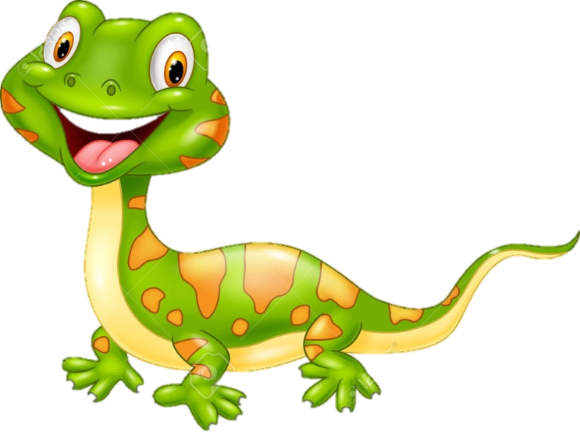

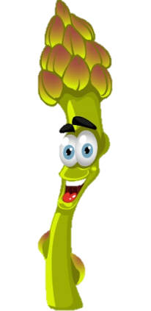
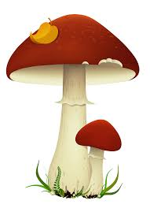
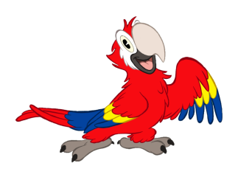


ВИТАМИНИ
Notes:
Здравейте, деца! Днес ще ви разкажем за витамините? Знаете ли какво са витамините? (Изслушваме отговорите на децата). Витамините са едни вълшебни буквички, които живеят в плодовете и зеленчуците. Вълшебни са, защото не ги виждаме. Когато си хапвате ябълка, нали не виждате буквички? Но те са там – в ябълката, в моркова, в кивито, във всички плодове и зеленчуци! Също така са вълшебни, защото ви помагат да растете здрави и силни. Колкото повече плодове и зеленчуци хапвате, толкова по-здрави и силни ще бъдете! А сега животните ще ви разкажат за любимите си витамини.

Slide 2
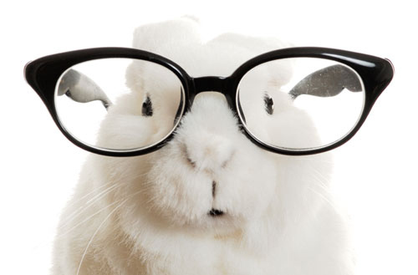
Notes:
Кое е това животно? (децата отговарят). А какво не е наред със зайчето? (носи очила)

Slide 3
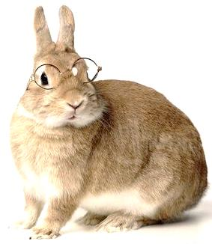
Notes:
Ето още едно зайче, което носи очила. Вие чували ли сте за зайци с очила? (децата отговарят). Знаете ли защо няма зайци с очила? (децата изказват предположения). Защото зайците ядат един зеленчук, който съдържа вълшебната буквичка А или витамин А, а този витамин прави очите ни здрави. Кой ще познае кое е този зеленчук? (децата дават отговор)

Slide 4
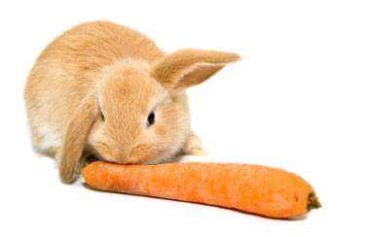
Notes:
Точно така всички зайчета с радост хапват моркови. Вие обичате ли моркови?

Slide 5
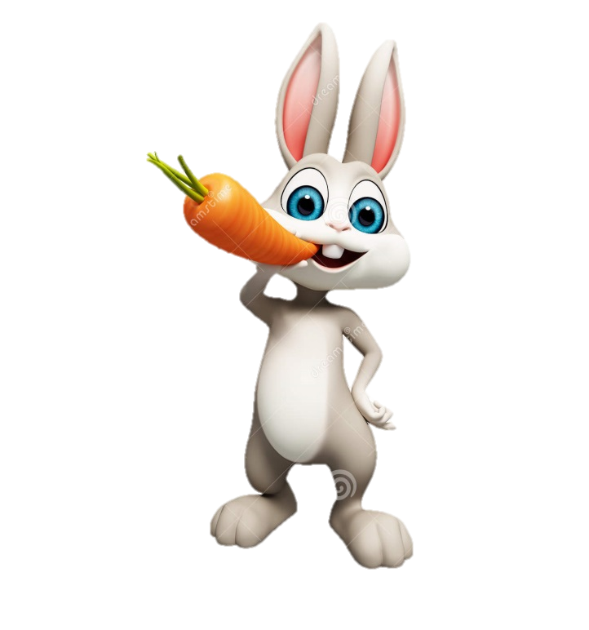
ВИТАМИН А
Notes:
Морковите и всички други оранжеви плодове и зеленчуци като тиквата и кайсията например съдържат витамин А, който помага да имаме здрави очи и да виждаме добре. Затова и зайците не носят очила!

Slide 6
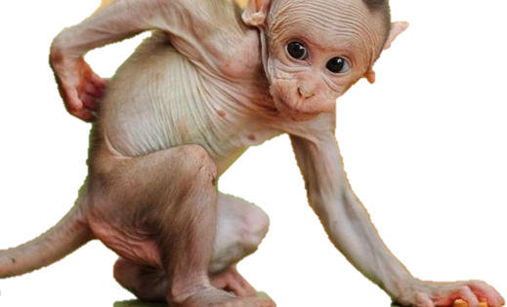
Notes:
Кой ще ми каже какво не е наред с тази маймунка? (децата отговарят). Точно така, тя е плешива! Няма козина, а всички други маймуни имат, нали? И за това им помага един витамин, който се крие в любимата храна на маймунките. Знаете ли коя е любимата им храна? (децата познават)

Slide 7
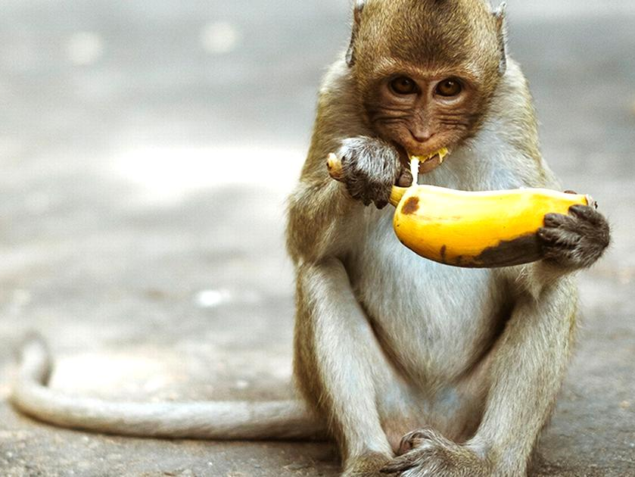
Notes:
Точно така, любимата храна на маймунките са бананите и когато ги хапват на маймунките им расте пухкава козина!

Slide 8
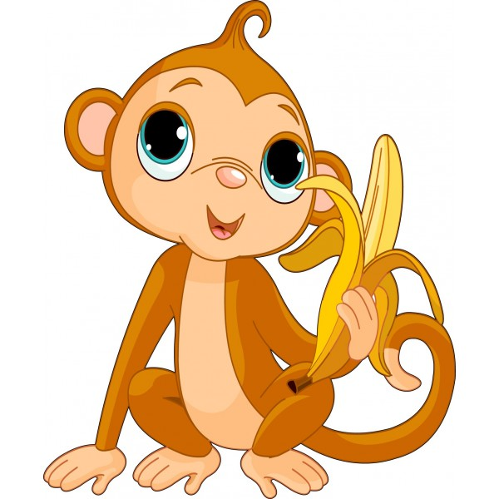
ВИТАМИН B (БЕ)
Notes:
Това е така, защото в бананите се крие една друга вълшебна буквичка – витамин В. Когато хапваме банани и на нас ще ни расте хубава коса и няма да бъдем плешиви като маймунката, която видяхте преди малко!

Slide 9
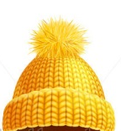
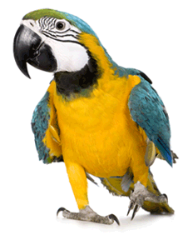
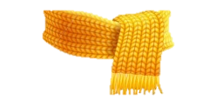
Notes:
Я вижте този папагал! Какво има той? (децата отговарят) Защо ли папагалът си е сложил шапка и шал? (слушаме предположенията на децата). Папагалът носи шапка, защото е се е разболял. Боли го гърлото и киха. Вие чували ли сте за кихащи папагали? Не, нали?

Slide 10
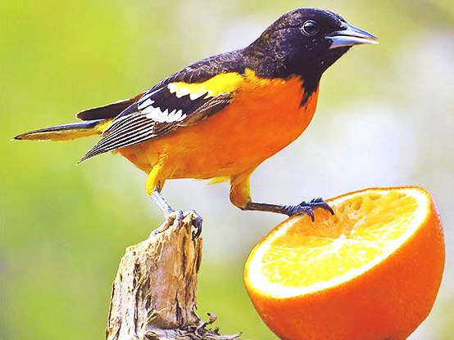
Notes:
Папагалите не се разболяват, защото в любимата им храна портокалите се крие един вълшебен витамин, който ни помага да сме здрави.

Slide 11

ВИТАМИН С (ЦЕ)
Notes:
Това е витамин С – един от най-важните витамини! За да сме здрави, трябва всеки ден да ядем храни, в които се съдържа витамин С. Освен в портокалите, той се крие и в много други плодове и зеленчуци – в киви, ягоди, боровинки, чушки, домати, броколи, ананас и др. Опитвайте се всеки ден да ядете някой плод или зеленчук, в който се крие витамин С.

Slide 12
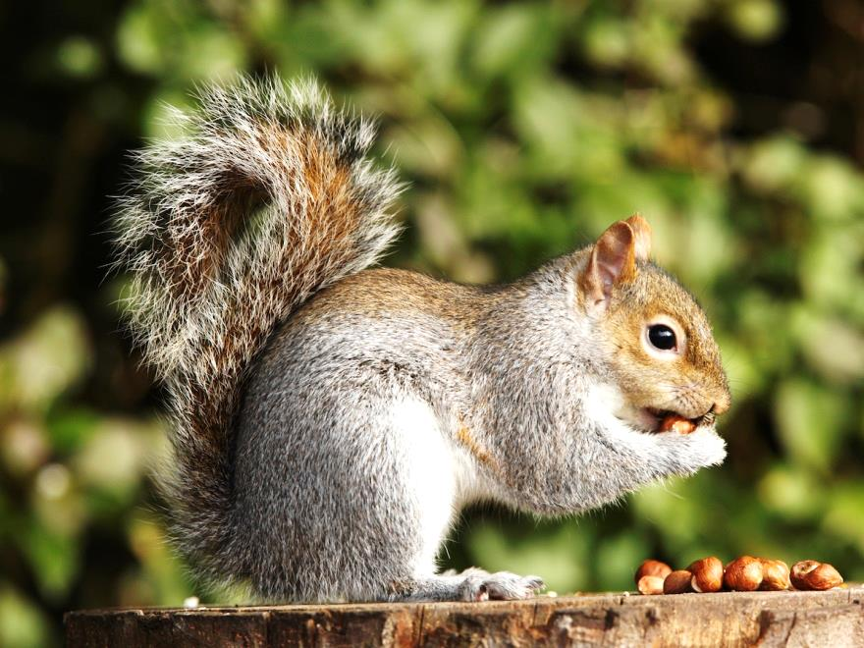
Notes:
А кое е това животно? (децата познават). Какво яде катеричката? (орехи, лешници, жълъди). А всички те имат твърди черупки. Какво ѝ е нужно на катеричката, за да ги яде? (здрави зъбки!).
Знаете ли какво помага на катеричката да има здрави зъбки? Помага ѝ едно друго вълшебство, което се крие в храната ѝ!

Slide 13
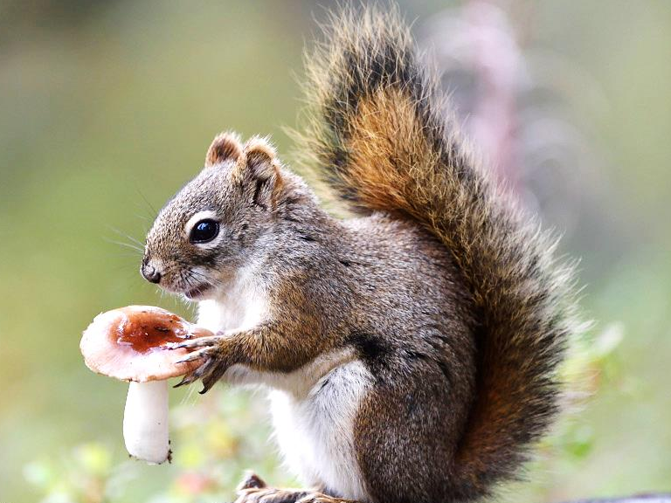
Notes:
Когато катеричката яде ядки или гъбки, тя получава един минерал с името калций. Той прави зъбките здрави, но само ако си има помощник! Един много специален помощник, който идва чак от слънцето и без който минералът калций не може да направи своето вълшебство за здрави зъбки!

Slide 14
ВИТАМИН D (ДЕ)
Notes:
А помощникът, който идва от слънцето, е още един витамин – витамин D! Катеричките играят на слънце, хапват много ядки и това им помага да имат здрави зъбки! Вие също обичате да играете на слънце, а ако хапвате повече ядки и по-малко сладкиши, ще имате здрави зъбки като катерички. Ще ми кажете ли кои са любимите ви ядки?

Slide 15
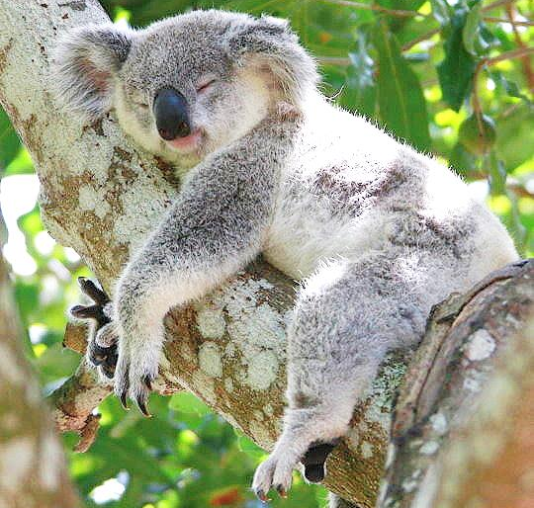
Notes:
Кой ще ми каже кое е това животно? (Koala). Знаете ли, че коалите са много мързеливи! Те могат да спят по цял ден! А така не им остава време за игра и забавления! А знаете ли каква е причината? Тя се крие в тяхната храна. Какво ядат коалите?

Slide 16
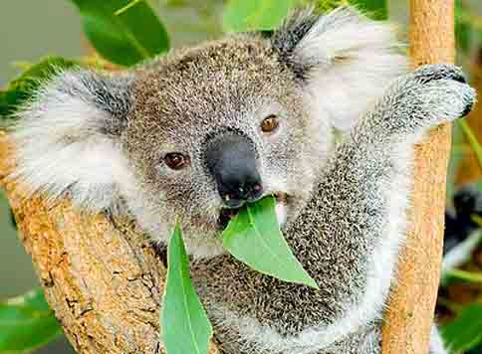
Notes:
Коалите ядат листа, а в листата няма витамин Е като енергия. Затова и те нямат много енергия.

Slide 17

ВИТАМИН Е
Notes:
Вие обаче се нуждаете от много енергия, за да тичате, да играете, да танцувате и да се забавляват! Ето защо децата не ядат листа, а храни в които има много от вълшебния витамин Е. Сега ще ви разкрия кои храни са тайните скривалища на витамин Е, а вие ще ги запомните, за да го търсите там, нали! Това са спанак, авокадо, яйца, сладки картофи и аспержи. Кои от тях познавате/обичате?

Slide 18
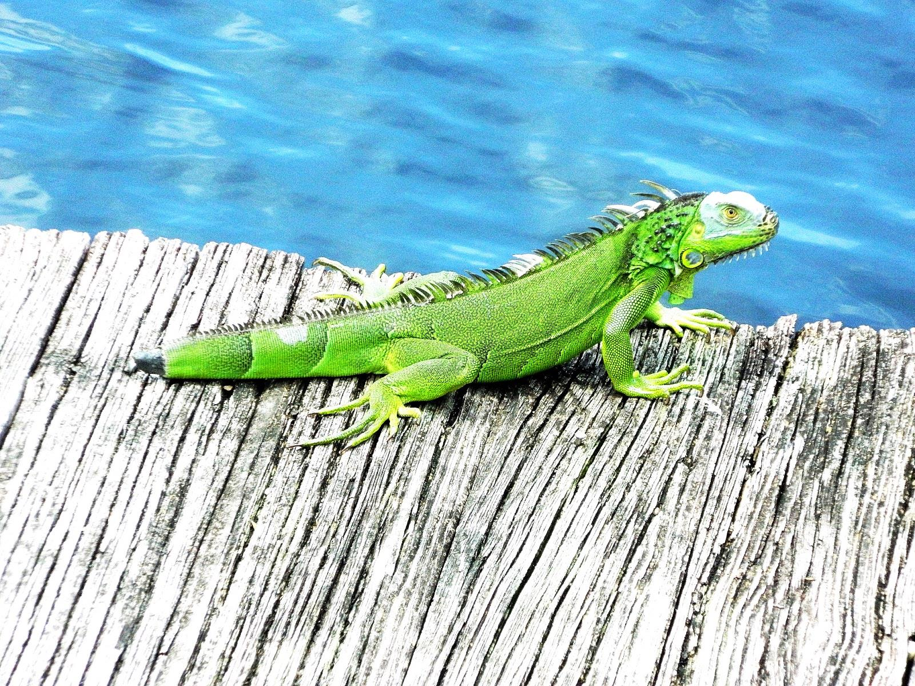
Notes:
Познавате ли това животно? (децата познават). А какво не е наред с гущерчето? Останало е без опашка! А знаете ли, че когато гущерът загуби опашката си, тя пораства отново! Не е ли чудесно това!

Slide 19
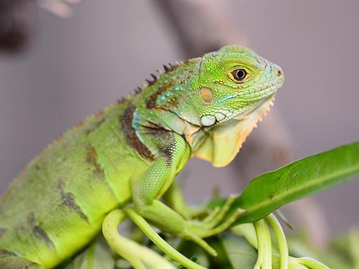
Notes:
Опашката на гущера расте отново, защото любимите му храни са зеленчуците!

Slide 20
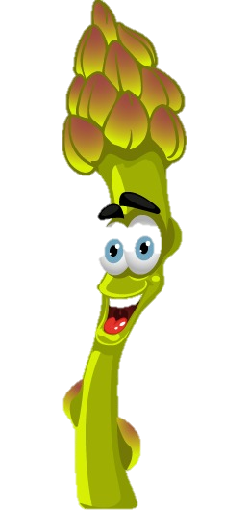
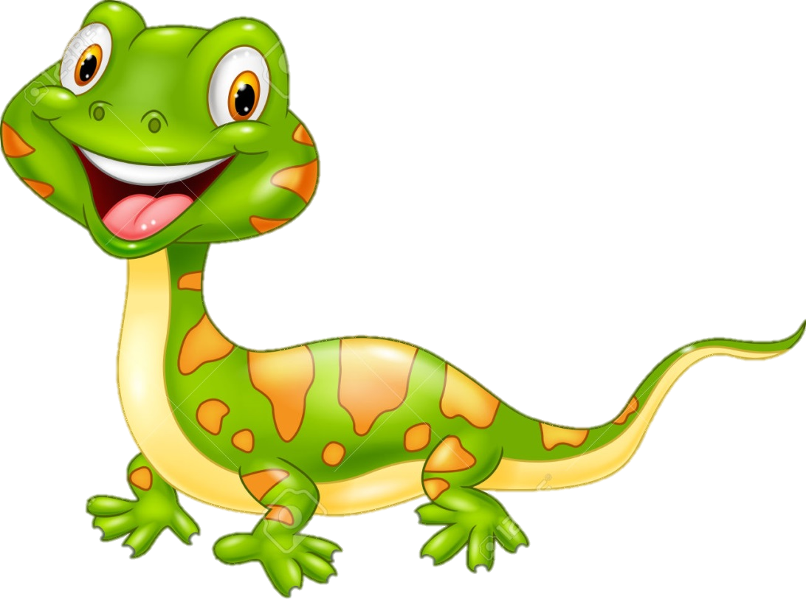
ВИТАМИН К
Notes:
А в зеленчуците се крие друга вълшебна буквичка – витамин К! Ако вие ядете зеленчуци, няма да ви пораснат опашки, но когато паднете и се ударите, раничките ви ще заздравеят много по-бързо! Ще хапвате ли зеленчуци всеки ден?

Slide 21
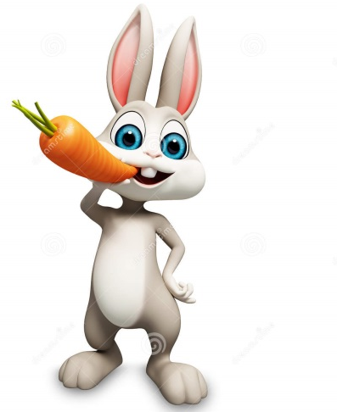

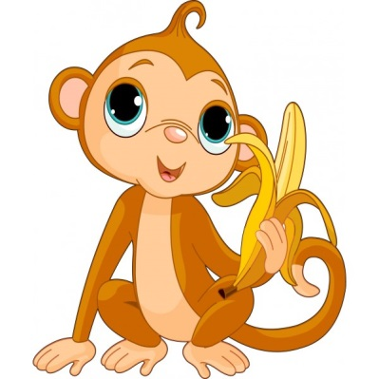

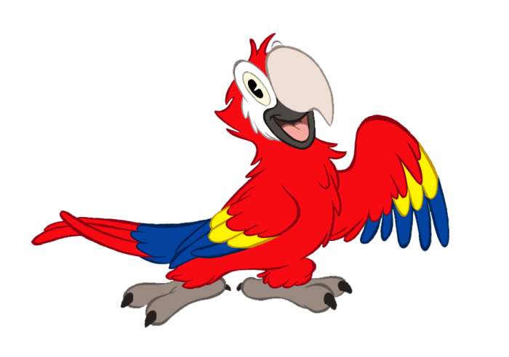
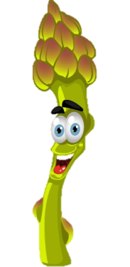
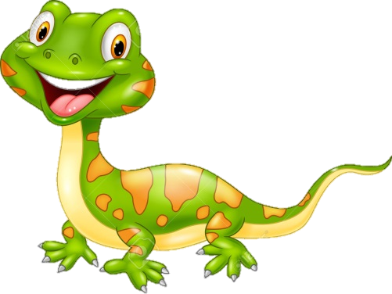
ВИТАМИНИ
А
D
B
Е
С
К
Notes:
Нека сега да си припомним кои са всичките вълшебни буквички витамини, които се крият в плодовете и зеленчуците!
- Витамин А – Помните ли къде го има? (в морковите) – А за какво помага? (да имаме здрави очи)
(Минавате през всички витамини като припомняте за какво помагат и в кои храни се съдържат. За финал отново припомняте на децата колко е важно всеки ден да хапват пресни плодове и зеленчуци, защото само така ще получават вълшебните буквички, които се крият в тях!).

Slide 22
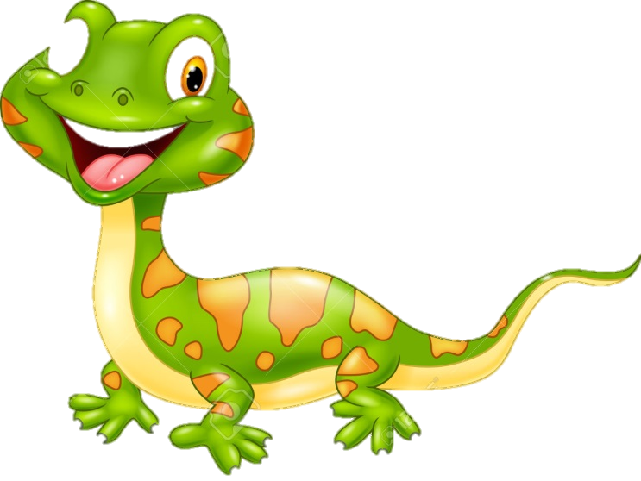
ВИТАМИНИ
Контакти:
www.zahranata.org

